Slide 1
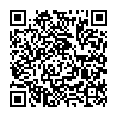
第92回 膵がん教室 のご案内
ｃ
テーマ：抗がん剤と療養生活
。
日時： 2023年9月20日（水）
14：30～15：30 30分前から受付開始
※年間スケジュールは、裏面に記載しています
場所： 病院1階 大講堂 （入院患者さんのみ）
※入院患者さん以外はWeb視聴も可能です。
詳細は下記ご参照ください
プログラム
①「膵がんの抗がん剤と最近の話題」 甲斐医師
②「化学療法中の生活について」 看護師
～リフレッシュの時間～ 理学療法士
③「痛みの治療について」 薬剤師
④「化学療法中の食事」 管理栄養士
ｃ
Web視聴方法
右記のQRコードより、Youtube Liveで
ご視聴ください。
配信期間：3か月間（12/20まで）
お問合せ先
運営事務局 oici.pcs@gmail.com
080-7233-9076
協力：ミリアド・ジェネティクス合同会社

Slide 2
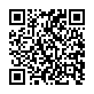
大阪国際がんセンター 膵がん教室 YouTubeチャンネル 見逃し配信中です！

